Slide 1

BuildingSystemsライブラリの 熱水分同時移動計算
2019年3月23日 第9回Modelicaライブラリ勉強会 kinonotofu

Slide 2
前回の熱水分同時移動計算の指摘
・配列を自力で補間する関数を作っているけどテーブルのモデルを使用したら楽
・initial equationでparameterに初期値を与えるのはバグにつながるのでやめたほうがいい。
・数式がよくない。何か足りない。吸着の計算に似ているのでそれを参照したほうがいい。
・フィックの法則からやり直したほうがいい。
・Buildingsを参照するのはやめたほうがいい。
テーブルはModelica.Blocks.Tables.CombiTable1Dがよさそう。以下のテーブル全体とcombiTimeTableの使い方の資料をみれば使えそう。
https://github.com/UedaShigenori/OpenModelica_Tutorials_Ja/tree/master/6_Tips/03_UsageTableModel
数式については教えていただいた資料をうまく消化できていない。
もう少し熱水分同時移動について調べていたら資料が少し見つかってきた。
Modelicaのライブラリもあったのでどんな計算をしているのか勉強してみる。

Slide 3
熱水分同時移動計算の資料
少しずつ資料が見つかってきた。
■アメリカの文献（今回の内容に近い）
2017 ASHRAE Handbook – Fundamentals Heat, Air, and Moisture Control in Builsing Assemblies
アメリカの物性値
ASHRAE RP-1018 -- A THERMAL AND MOISTURE TRANSPORT DATABASE FOR COMMON BUILDING AND INSULATING MATERIALS
■ WUFI（ドイツの湿気計算ソフト）開発者の博士論文（前回の内容に近い）
https://wufi.de/en/wp-content/uploads/sites/11/2014/12/K%C3%BCnzel-1995-Simultaneous-Heat-and-Moisture-Transport1.pdf
WUFI物性値ライブラリ 出典からググればみつかるかもしれない
http://www.wufi.jp/database-2/
■ IEA-EBCの熱水分同時移動の分科会 複数のモデルを比較している。
ANNEX 24 1991-1995
http://www.iea-ebc.org/projects/project?AnnexID=24
■ EN 15026 熱水分同時移動計算のベンチマークテスト

Slide 4
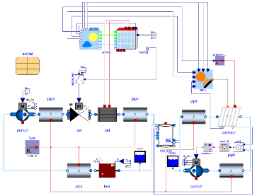
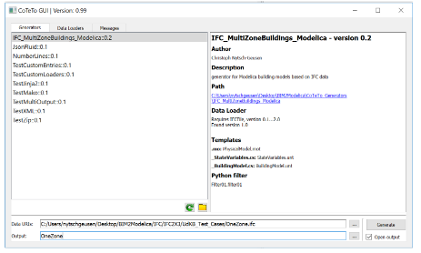
BuildingSystemsライブラリ、現状2.0.0-betaが最新
BuildingSystemsライブラリ(https://modelica-buildingsystems.de/)はドイツのベルリン芸術大学が開発しているライブラリ。Buildings(アメリカ、ローレンスバークレー国立研究所)やAixLib(ドイツ、アーヘン工科大学)やIDEAS (ベルギー、ルーベン・カトリック大学) などと同じくIBPSAのProject 1によるModelicaライブラリをベースに開発されている。けれどもそれぞれに互換性があるわけでもなさそう。
ライブラリはかなり充実しており、ホームページもしっかりしている。個々のコンポーネントのドキュメントはやや少ないかもしれない 。関連プロジェクトにBIM2Modelicaというものがあり、BIMによる建物情報ファイル(IFC)からModelicaの計算ファイルを書き出すらしい。
充実したライブラリ
IFCファイルの読み込み画面

Slide 5
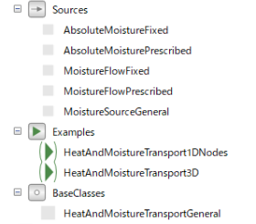
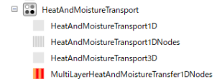
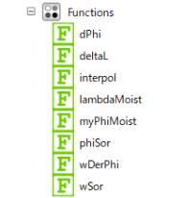
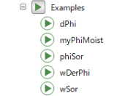
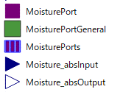
熱水分同時移動パッケージ
境界条件(ソース)
OpenModelicaはシステムライブラリから読み込める（多分）
BuildingSystems.HAM.HeatAndMoistureTransport
MoisturePort
Generalに固定値
またはinput
メインのモデル
1次元単層(分割無し)
1次元単層(分割有り/無し)
モデルの使用例
3次元単一素材
1次元の例
1次元多層
3次元の例
部分クラス
関数
関数の使用例
コネクタ
物性値を
計算する関数
実験値からは
区分毎に線形補間
BuildingSystems.Interfaces
絶対湿度と
湿流
絶対湿度
補間は区分毎に線形補間

Slide 6
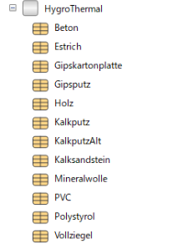
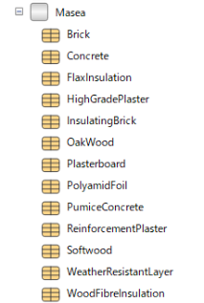
id | 通し番号
name | 名前
rho | 密度
c | 比熱
sorTabX | 相対湿度
sorTabY | 含水率
myTabX | 相対湿度
myTabY | 水蒸気の拡散率
lambdaTabX | 含水率
lambdaTabY | 熱伝導率
dwwTabX | 含水率
dwwTabY | 液水の再配分による拡散率
dwsTabX | 含水率
dwsTabY | 液水の吸引による拡散率
lambdaDry | 乾燥時熱伝導率
w80 | 相対湿度80%の含水率
w95 | 相対湿度95%の含水率
wF | 飽和時の含水率？
porosity | 空隙率
A | 水分吸収係数？
myDry | 乾燥時の水蒸気拡散抵抗の係数
myMoistF | 湿潤時の仮の水蒸気拡散抵抗の係数
moistSup | 水分による熱伝導率の増分
物性値パッケージ
BuildingSystems.HAM.Data.MaterialProperties.HygroThermal に物性値レコードがまとまっている。ドイツ語名と英語名でグループ分けしている。全てBuildingSystems.HAM.Data.MaterialProperties.BaseClasses.MaterialHygroThermalGeneral
のパラメータに値を入れたものになっている。
TabX、TabYは配列
含水率の単位はkg/m3
MASEAはドイツの建材データベース
https://www.masea-ensan.de/

Slide 7
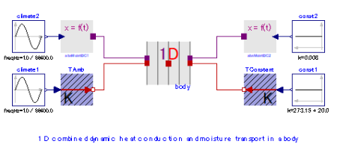
サンプルの実行
サンプルは1次元のものと3次元のものがあるので1次元のものを使ってみる。
BuildingSystems.HAM.HeatAndMoistureTransport.Examples.HeatAndMoistureTransport1DNodes
モデルの構成
境界条件
左側は三角関数で、温度20±10℃、 、絶対湿度0.008±0.004kg/kg(DA)になっている
右側は一定値で、温度20℃、絶対湿度0.008kg/kg(DA)になっている

Slide 8
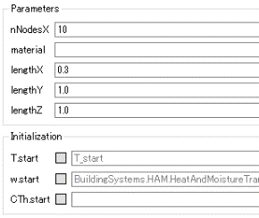
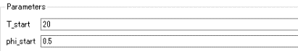
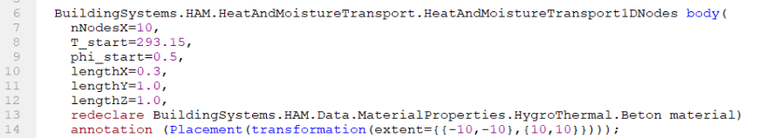
サンプルの実行
壁体の設定は真ん中のモデルをダブルクリック
Generalタブ
Initializationタブ
分割数
初期温度
初期値に定常条件などで分布をつけることはできない。
素材（直接redeclareする）
初期相対湿度
X方向厚み（メインの厚み）
Y方向厚み
YとZは1にする。
どちらもlengthXに乗算されている。
Z方向厚み
？、おそらく使用しない謎のパラメータ
素材はBetonが入っている

Slide 9
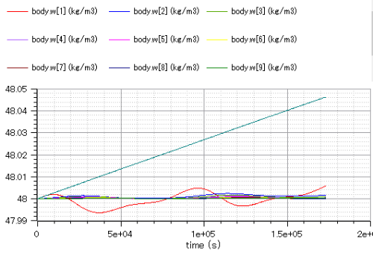
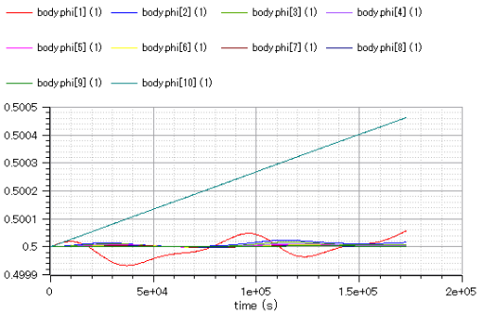
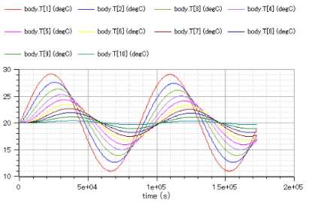
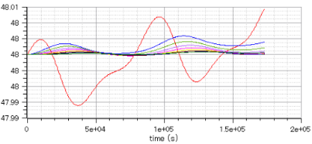
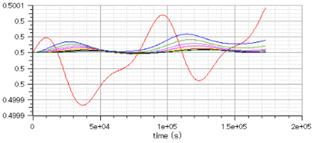
サンプルの実行
そのまま実行。
Initial equationがないので温度と相対湿度の初期値に警告がでる
含水率と相対湿度は右端が直線になっており、左端はよくわからない曲線になっている。
温度
含水率
相対湿度

Slide 10
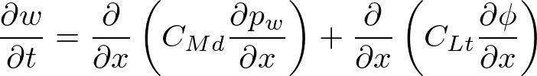
数式の比較
このライブラリで使用しているのはおそらく以下の式（CMdなどの扱いは厳密には異なる）
実装から書き出しているので違うかもしれない。
元となった式が不明なので追いきれない。ドキュメント大事。
ASHRAEの湿気移動も水蒸気分圧と相対湿度の差が駆動力になっていた。温度差は入っていない。
エネルギー収支
詳細不明のソース項
素材と水の熱容量
温度変化
顕熱変化量
潜熱変化量
熱伝導率は
含水率の関数
湿気の収支
水蒸気分圧は
温度と相対湿度の関数
相対湿度は
含水率の関数
含水率変化
水蒸気の輸送
液水の輸送
水蒸気の拡散係数は
温度と相対湿度の関数
液水の拡散係数は
含水率と含水率の相対湿度微分の関数

Slide 11
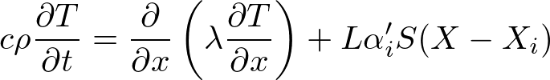
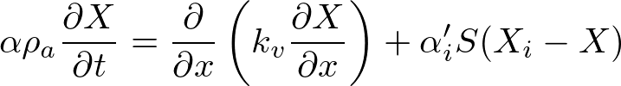
数式の比較（前回の式）
熱伝導方程式
水蒸気の輸送方程式
液水の輸送方程式
WUFIも温度差による液水の輸送の項がある。

Slide 12
まとめ
サンプル計算結果の妥当性もよくわからない。
数式についてはますますよくわからなくなってきた。
温度差を駆動力としていないようでも係数が温度に依存していれば同じようなものかもしれない。
今回の方式の方が物性値がいろいろありそうなのでよい気はするが元の文献が不明なのが気がかり。
・initilal algorithmをmodelで使っている
・parameterでよさそうな変数にequationで値を与えている
・補間がカクカク
このあたりが少し気になった。

